Slide 1

O PROCESSO DE EXPANSÃO E O REORDENAMENTO DOS SERVIÇOS DE ACOLHIMENTO PARA CRIANÇAS, ADOLESCENTES E JOVENS

Slide 2
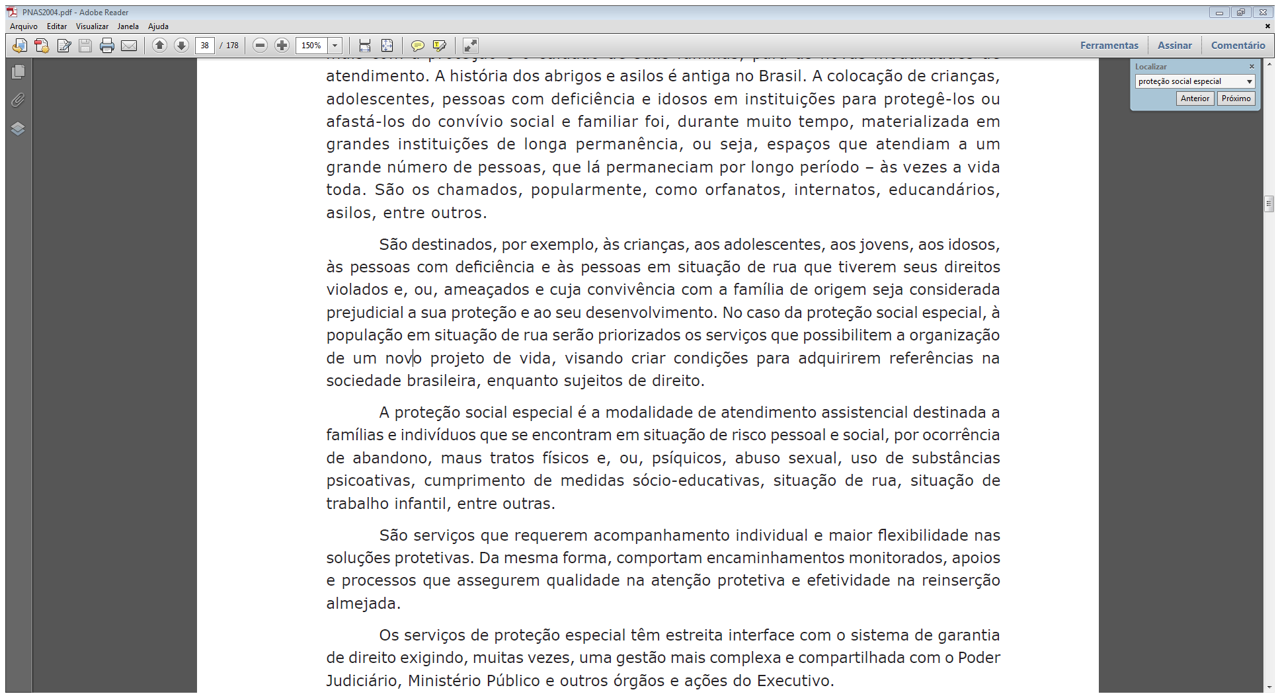
CONCEITO DE PROTEÇÃO SOCIAL ESPECIAL NA PNAS
Política Nacional de Assistência Social – PNAS - 2004, p. 38

Slide 3
PROTEÇÃO SOCIAL ESPECIAL
Níveis de Proteção
Média Complexidade
Alta complexidade

Slide 4
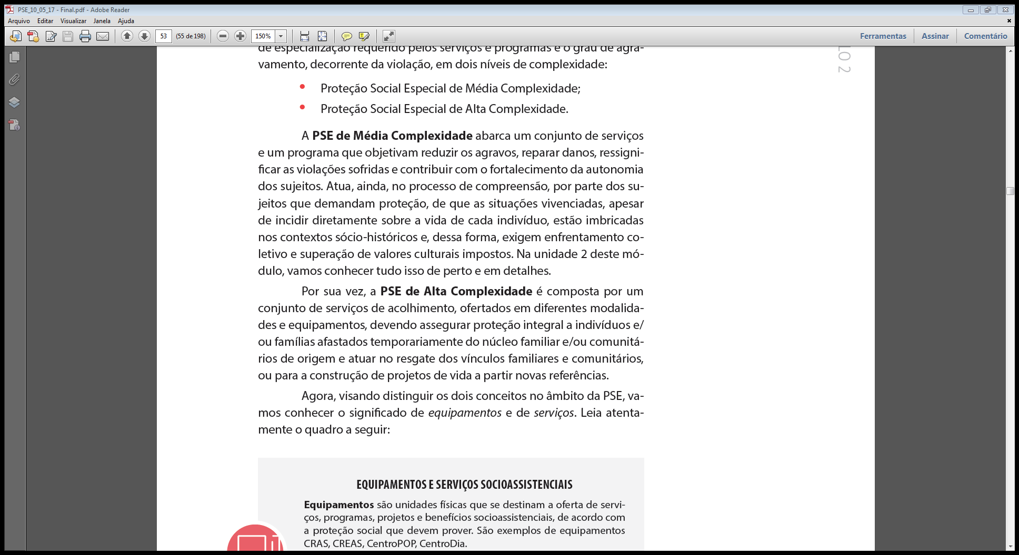
PROTEÇÃO SOCIAL ESPECIAL DE
MÉDIA COMPLEXIDADE

Slide 5
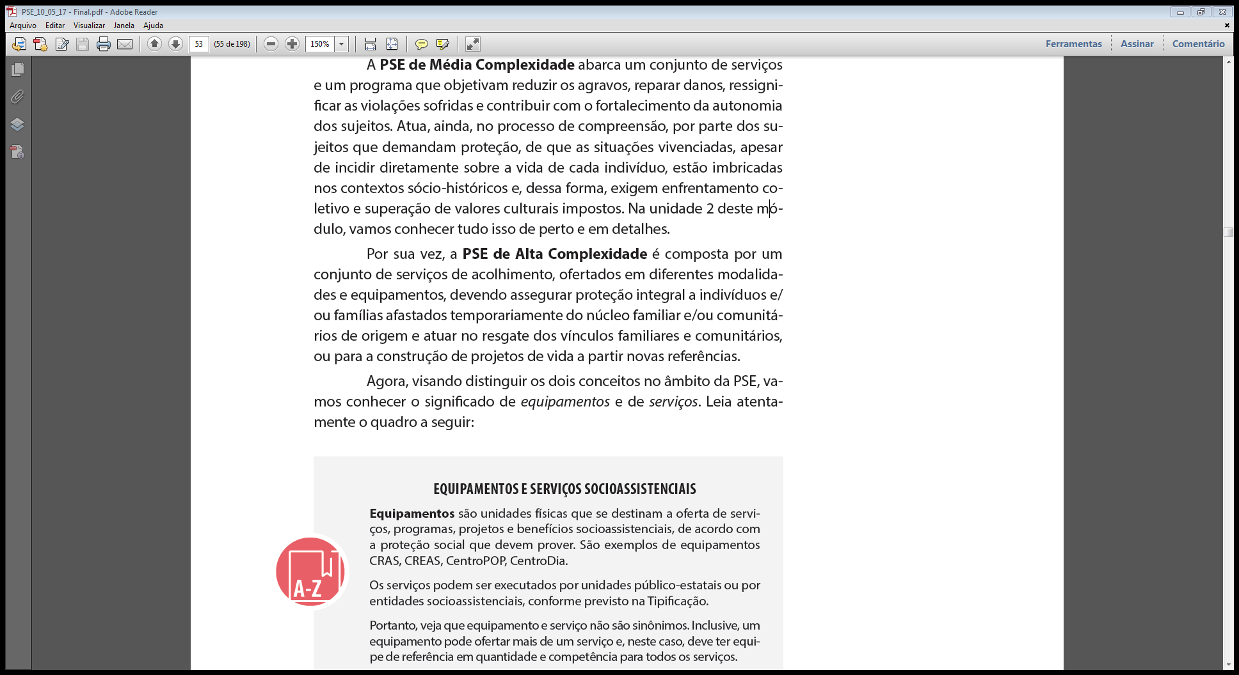
PROTEÇÃO SOCIAL ESPECIAL DE
ALTA COMPLEXIDADE

Slide 6

Devemos respeitar as pessoas exatamente como elas são.
O respeito à diversidade humana é o
primeiro passo para construirmos uma sociedade inclusiva!

Slide 7


Proteção Social Especial de Alta Complexidade
Objetivo
Ofertar serviços especializados que oferecem acolhimento e proteção a indivíduos e famílias afastados temporariamente do núcleo familiar e/ou comunitários de origem.
O que isso representa para cada um de nós ?
Características dos Serviços
Funcionam como moradia provisória até que seja viabilizado o retorno seguro à família de origem, o encaminhamento para família substituta – quando for o caso – ou o alcance da autonomia (moradia própria ou alugada).

Slide 8
Proteção Social Especial de Alta Complexidade
ACOLHIMENTO INSTITUCIONAL
Acolhimento destinado a famílias e/ou indivíduos com vínculos familiares rompidos ou fragilizados, a fim de garantir proteção integral.
GARANTIAS
Privacidade, respeito aos costumes, tradições e diversidade relativa aos ciclos de vida, arranjos familiares, raça/etnia, religião, gênero e orientação sexual;
Atendimento personalizado e em pequenos grupos;
Convívio familiar e comunitário;
Regras de gestão e de convivência construídas de forma participativa e coletiva, com vistas à autonomia dos usuários;
Unidade inserida na comunidade e com características residenciais.
Público Alvo
Crianças, adolescentes, jovens, adultos, pessoas com deficiência, idosos e famílias.

Slide 9
Proteção Social Especial de Alta Complexidade
São vedadas práticas segregacionistas e restritivas de liberdade
Grupos familiares, irmãos, casais de idosos e mães acompanhadas de seus filhos devem ser atendidos no mesmo serviço, prevenindo-se maiores perdas e rupturas

Slide 10
Proteção Social Especial de Alta Complexidade
Serviços Tipificados
SERVIÇO | Público | Unidade
Acolhimento Institucional | Crianças e adolescentes | Casa-Lar Abrigo institucional
 | População em situação de rua | Casa de Passagem Abrigo institucional
 | Jovens e adultos com deficiência | Residência Inclusiva
 | Idosos | Casa-Lar Abrigo institucional (ILPI)
 | Mulheres em situação de violência | Abrigo institucional
Acolhimento em Família Acolhedora | Crianças e adolescentes | Unidade de referência da PSE e residência da Família Acolhedora
Acolhimento em Repúblicas | Jovens entre 18 e 21 anos | República
 | Adultos em processo de saída das ruas | República
 | Idosos | República
Proteção em Situações de Calamidades Públicas e de Emergências | Famílias e indivíduos | Unidades referenciadas ao órgão gestor da Assistência Social
Garantir proteção integral

Slide 11
Proteção Social Especial de Alta Complexidade
ACOLHIMENTO para Crianças, Adolescentes e Jovens
CASA-LAR
ABRIGO INSTITUCIONAL
FAMÍLIA ACOLHEDORA
REPÚBLICA
PÚBLICO ALVO
Crianças e Adolescentes
IDADE
0 a 18 anos
CONDIÇAO
Sob medida protetiva de abrigo
PÚBLICO ALVO
Jovens
IDADE
18 a 21 anos
CONDIÇÃO
Preferencialmente egressos de serviços de acolhimento, com vínculos familiares rompidos e sem capacidade de auto sustento.

Slide 12
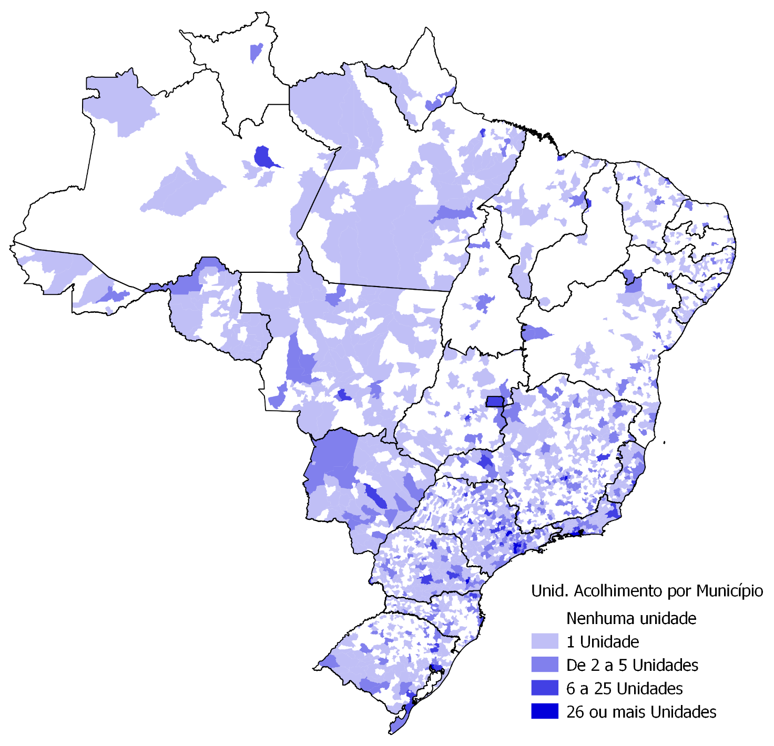
Acolhimento para Crianças, adolescentes E JOVENS
Total de municípios com Unidade de Acolhimento para crianças e adolescentes : 1.709
Número de Unidades de Acolhimento por município (%)
Fonte: Censo SUAS, 2016.
Notes:
Ver [VALOR]

Slide 13
Acolhimento para Crianças, adolescentes E JOVENS
NORMATIVAS BÁSICAS
Pacto de Aprimoramento do Sistema Único de Assistência Social (2016 a 2019);
Plano Plurianual (PPA) 2016-2019;
II Plano Decenal da Assistência Social (2016/2026);
Marco Legal da Primeira Infância (Lei n.º 13.257/2016), que dispõe sobre as políticas públicas voltadas para a primeira infância;
Plano Nacional de Promoção, Proteção e Defesa do Direito de Crianças e Adolescentes à Convivência Familiar e Comunitária (PNCFC);
Estatuto da Criança e do Adolescente.

Slide 14
Acolhimento para Crianças, adolescentes E JOVENS
NORMATIVAS ESPECÍFICAS
ORIENTAÇÕES TÉCNICAS
IMPACTO NOS SERVIÇOS
Regulamenta a organização e oferta de Serviços de Acolhimento para Crianças, Adolescentes e Jovens no âmbito da política de Assistência Social.
Novos serviços de acolhimento para crianças, adolescentes e jovens deverão ser criados atendendo o disposto nas Orientações Técnicas.
Serviços já existentes deverão realizar a adequação gradativa .
A implantação de novos serviços deve basear-se em um diagnóstico local que identifique a demanda existente e indique as modalidades de serviços mais adequadas para seu atendimento.

Slide 15

Acolhimento para Crianças, adolescentes E JOVENS
NORMATIVAS ESPECÍFICAS
(NORMATIVOS A SEREM INCLUÍDOS NAS ORIENTAÇÕES TÉCNICAS)
CRIANÇAS E ADOLESCENTES EM SITUAÇÃO DE RUA
Resolução Conjunta CNAS/CONANDA nº 01, de 15 de dezembro de 2016, que dispõe sobre o conceito e o atendimento de criança e adolescente em situação de rua e inclui o subitem 4.6, no item 4, do Capítulo III do documento Orientações Técnicas: Serviços de Acolhimento para Crianças e Adolescentes
Resolução Conjunta CNAS/CONANDA nº 01, de 07 de junho de 2017, que estabelece as Diretrizes Políticas e Metodológicas para o atendimento de crianças e adolescentes em situação de rua no âmbito da Política de Assistência Social.
Jacob O. Bittencourt

Slide 16
Acolhimento para Crianças, adolescentes E JOVENS
PRINCÍPIOS GERAIS
Excepcionalidade e provisoriedade do Afastamento do Convívio Familiar;
Preservação e Fortalecimento dos Vínculos Familiares e Comunitários;
Garantia de Acesso e Respeito à Diversidade e Não-discriminação;
Oferta de Atendimento Personalizado e Individualizado;
Garantia de Liberdade de Crença e Religião;
Respeito à Autonomia da Criança, do Adolescente e do Jovem.

Slide 17
Acolhimento para Crianças, adolescentes E JOVENS
ARTICULAÇÃO INTERSETORIAL
Articulação no âmbito do SUAS – CRAS, CREAS, Equipe de supervisão e apoio dos serviços de acolhimento, dentre outros.
Articulação com o Sistema Único de Saúde – SUS
Articulação com Sistema Educacional
Articulação com outras políticas públicas e demais órgãos do Sistema de Garantia de Direitos – Sistema de Justiça, Conselho Tutelar, Segurança Pública, Conselhos de Direitos
A proteção integral a que têm direito as crianças e os adolescentes acolhidos deve ser viabilizada por meio da utilização de equipamentos comunitários e da rede de serviços local.

Slide 18
Acolhimento para Crianças, adolescentes E JOVENS
PERÍODO DE ACOLHIMENTO
É fundamental ofertar à criança e ao adolescente um ambiente de cuidados facilitadores do desenvolvimento.
O período de acolhimento deve favorecer:
  Desenvolvimento Integral;
  Superação de vivências de separação e violência;
  Apropriação e ressignificação de sua história de vida;
  Fortalecimento da cidadania, autonomia e inserção social.
MUDOU!
DURAÇÃO DO PERÍODO DE ACOLHIMENTO
Máximo de 18 meses – Lei 13.509/2017 (Alterou o ECA)

Slide 19
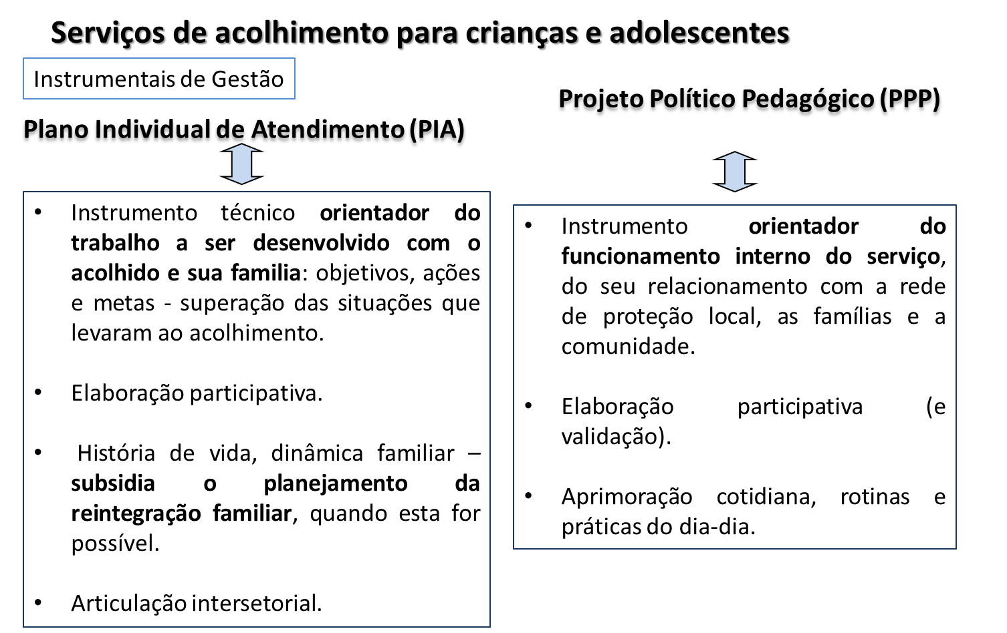

Slide 20

ACESSIBILIDADE
Muito além da rampa: inclusão da pessoa
com deficiência na participação de
atividades como o uso de produtos,
serviços, informações e comunicação.
Tecnologias assistivas: recursos e serviços que contribuem para proporcionar ou ampliar habilidades funcionais de pessoas com deficiência e consequentemente promover vida Independente e inclusão.
Nas normas brasileiras: “possibilidade e a condição de utilizar, com segurança e autonomia, os edifícios, o espaço, o mobiliário e os equipamentos urbanos” (NBR 9050/ABNT).
Deve permitir o ir e vir com liberdade de todos os usuários e trabalhadores, sejam pessoas com deficiência ou com mobilidade reduzida ou não.

Slide 21
Acolhimento para Crianças, adolescentes E JOVENS
Acolhimento institucional
Abrigo INSTITUCIONAL
Serviço de aspecto semelhante ao de uma residência, devendo estar inserido na comunidade, em áreas residenciais.
Capacidade
20 crianças/adolescentes por unidade
Recursos Humanos
1 Coordenador
1 Assistente Social
1 Psicólogo
1 Educador/Cuidador para até 10 crianças/adolescentes, por turno
1 Auxiliar de cuidador para até 10 crianças/adolescentes, por turno

Slide 22
Acolhimento para Crianças, adolescentes E JOVENS
Acolhimento institucional
CASA-LAR
Serviço oferecido em unidades residenciais, nas quais pelo menos uma pessoa ou casal trabalha como educador/cuidador residente.
Capacidade
10 crianças/adolescentes por unidade
Recursos Humanos
1 Coordenador para cada 20 crianças/adolescentes (em até 3 casas-lares)
1 Assistente Social para cada 20 crianças/adolescentes (em até 3 casas-lares)
1 Psicólogo para cada 20 crianças/adolescentes (em até 3 casas-lares)
1 educador residente e 1 auxiliar para cada 10 crianças/adolescentes

Slide 23
Acolhimento para Crianças, adolescentes E JOVENS
ACOLHIMENTO EM FAMÍLIA ACOLHEDORA
Acolhimento de crianças e adolescentes, afastados da família de origem por medida de proteção, em residência de famílias acolhedoras, até que seja viabilizado o retorno ao convívio com a família de origem ou, na impossibilidade deste, o encaminhamento para adoção.
Capacidade
Cada família acolhedora poderá acolher 01 criança/adolescente por vez, exceto quando se tratar de grupo de irmãos, quando esse número poderá ser ampliado.
Recursos Humanos
1 Coordenador por serviço
1 Assistente Social para acompanhamento de até 15 famílias de origem e 15 famílias acolhedoras
1 Psicólogo para acompanhamento de até 15 famílias de origem e 15 famílias acolhedoras

Slide 24

Acolhimento para Crianças, adolescentes E JOVENS
ACOLHIMENTO FAMILIAR
Garantida através da inclusão nas redes pessoal e social da família

Slide 25
Acolhimento para Crianças, adolescentes E JOVENS
REPÚBLICA
Serviço de acolhimento que oferece apoio e moradia subsidiada a grupos de jovens de 18 a 21 anos em situação de vulnerabilidade e risco pessoal e social; com vínculos familiares rompidos ou extremamente fragilizados; em processo de desligamento de instituições de acolhimento, que não tenham possibilidade de retorno à família de origem ou de colocação em família substituta e que não possuam meios de auto sustentação.
Capacidade
Máximo de 06 jovens por equipamento
Recursos Humanos
1 Coordenador para até 04 unidades
1 Assistente Social para até 24 jovens em até 04 unidades
1 Psicólogo para até 24 jovens em até 04 unidades

Slide 26

CONHECENDO A REALIDADE
Os dados demonstram que ainda há um longo caminho a ser percorrido entre a realidade da oferta do serviço e o padrão de atendimento que consta nas normativas.

Slide 27
Acolhimento para Crianças, adolescentes E JOVENS
Acolhimento institucional
Abrigos institucionais: 2.063
Casas-lares: 757
Vagas ofertadas: 54.242
Média de crianças e adolescentes por unidade: 17
Crianças e adolescentes acolhidos: 33.660
Unidades governamentais: 52,9%
Unidades não governamentais: 47,1%
Unidades não governamentais que recebem recursos do poder público para manutenção: 91,5%
Fonte: Censo SUAS, 2016.

Slide 28
Cultura de institucionalização
Presente na sociedade e nos governos
Rede histórica
Existente desde o período colonial
CONTEXTO
“Por Que é
Necessário
Reordenar?”
Modelo tradicional
Instituições totais;
Atendimento massificado, com trabalhadores sem qualificação;
Exposição das crianças a contatos superficiais e indiscriminados;
Inexistência de articulação com a rede, em especial com o sistema de justiça (“crianças esquecidas”);
Entidades de longa permanência;
Desqualificação das famílias (ação focalizada na criança; “abrigo” como o melhor lugar para a criança).
Não respeita a individualidade e a história do usuário;
Não se insere na comunidade, ao invés de preservar os laços familiares e comunitários;
Revitimiza, ao invés de reparar;
Viola direitos, ao invés de proteger.

Slide 29
Reordenamento dos Serviços de Acolhimento para Crianças, Adolescentes e Jovens
Reordenamento dos Serviços de Acolhimento
Qualificação e adequação do serviço às normativas nacionais.
O que é Reordenamento?
Reordenamento da Rede de Serviços de Acolhimento
Garantir implementação de novos serviços (se houver demanda não atendida).
Articulação dos serviços de acolhimento com os demais serviços socioassistenciais, demais políticas públicas e órgãos de defesa de direitos.
Coordenação da rede de serviços de acolhimento pelo órgão gestor da Assistência Social, realizando a gestão das vagas e o apoio, supervisão e acompanhamento dos serviços (governamentais e não governamentais).

Slide 30
PROCESSO DE EXPANSÃO E REORDENAMENTO
POR QUE REORDENAR?
REALIDADE AINDA PRESENTE NOS SERVIÇOS DE ACOLHIMENTO
  Condições pouco adequadas de habitabilidade, salubridade e privacidade.
  Capacidade de atendimento superior ao recomendado nas Orientações Técnicas.
  Equipe profissional em quantidade e formação insuficientes.
  Alta rotatividade dos cuidadores, dificultando o estabelecimento de vínculos com as crianças/adolescentes
  Ambiente distante do “familiar”.

Slide 31
PROCESSO DE EXPANSÃO E REORDENAMENTO 2014
Municípios que participaram do processo
Municípios elegíveis | Municípios que fizeram aceite | Municípios que não fizeram aceite | Municípios que desistiram do aceite | Total de Municípios em processo de Expansão /Reordenamento
1.288 | 1.167 | 121 | 40 | 1.127
Vagas
Vagas ofertadas | Vagas aceitas | Vagas Canceladas (Total + Parcial) | Vagas Potencial | Vagas Real
33.380 | 30.360 | 1.600 | 28.760 | 28.410

Slide 32
PROCESSO DE EXPANSÃO E REORDENAMENTO 2014
EXPANSÃO E REORDENAMENTO
Resoluções 15/2013/CIT e 23/2013/CNAS: implantação de novas unidades e reordenamento das unidades já existentes em conformidade com os normativos e orientações técnicas vigentes.
Dimensões do reordenamento
Porte e estrutura
Recursos humanos
Gestão do serviço
Metodologias de atendimento
Gestão da rede
1.127 municípios em processo de Expansão/Reordenamento
28.760 vagas em processo de Expansão/Reordenamento
Prazo Original: 31 de dezembro de 2017
Novo Prazo: 31 de dezembro de 2018
RESOLUÇÃO CNAS Nº 17, DE 24 DE NOVEMBRO DE 2107
Aprova a prorrogação de prazo para a demonstração da implantação dos serviços de proteção social especial.

Slide 33
PROCESSO DE EXPANSÃO E REORDENAMENTO 2014
PROCESSO DE LEVANTAMENTO DE INFORMAÇÕES
Início: 22/05/2017
Prazo final: 14/07/2017
Documentos para preenchimento
    Instrumental para levantamento de informações
    Modelo de Parecer Estadual
Documentos de referência
    Lista de Municípios cofinanciados
    Consolidado dos Planos de Acolhimento
    Termo de Aceite Padrão
    Resoluções 15/2013/CIT e 23/2013/CNAS

Slide 34
PROCESSO DE EXPANSÃO E REORDENAMENTO 2014
PROCESSO DE LEVANTAMENTO DE INFORMAÇÕES
Estratégias dos Estados para levantamento de informações
  Visita técnica aos municípios;
  Envio do Instrumental para levantamento de informações para preenchimento pelos municípios.
Municípios Participantes
  1127 municípios participantes
  14 municípios sem informações coletadas (Nem parecer/Nem planilha)
  1113 municípios com informações coletadas

Slide 35
PROCESSO DE EXPANSÃO E REORDENAMENTO 2014
PROCESSO DE LEVANTAMENTO DE INFORMAÇÕES
Informações solicitadas aos Estados sobre cada uma das ações do processo de expansão e reordenamento em cada um dos municípios.
Concluídas | Ação concluídas conforme previsto no Plano de Acolhimento.
Em andamento | Ação em andamento com previsão de conclusão dentro do prazo acordado no Termo de Aceite (31/12/2017)
Com problemas | Ação com problema, apontando para a impossibilidade de conclusão dentro do prazo acordado no Termo de Aceite (31/12/2017).
Não prevista | Ação não prevista no Plano de Acolhimento.
Sem informação | Situação não informada

Slide 36
PROCESSO DE EXPANSÃO E REORDENAMENTO 2014
DIMENSÕES DA EXPANSÃO/REORDENAMENTO
Porte e Estrutura
    Adequação da capacidade de atendimento;
    Condições satisfatórias de habitabilidade, salubridade e privacidade;
    Localização do imóvel em áreas residenciais, sem identificação externa;
    Acessibilidade.

Slide 37
PROCESSO DE EXPANSÃO E REORDENAMENTO 2014
DIMENSÕES DA EXPANSÃO/REORDENAMENTO

Slide 38
PROCESSO DE EXPANSÃO E REORDENAMENTO 2014
DIMENSÕES DA EXPANSÃO/REORDENAMENTO
Recursos Humanos
    Adequação do número de profissionais da(s) equipe(s) de cuidadores do(s) serviço(s)
    Adequação do número de profissionais da(s) equipe(s) técnica(s) do(s) serviço(s)
    Equipe de supervisão e apoio aos serviços de acolhimento (órgão gestor)
    Capacitação e formação continuada

Slide 39
PROCESSO DE EXPANSÃO E REORDENAMENTO 2014
DIMENSÕES DA EXPANSÃO/REORDENAMENTO

Slide 40
PROCESSO DE EXPANSÃO E REORDENAMENTO 2014
DIMENSÕES DA EXPANSÃO/REORDENAMENTO
Gestão do Serviço
    Elaboração/Aprimoramento do Projeto Político-Pedagógico
    Inscrição no Conselho de Assistência Social
    Inscrição no Conselho de Direitos da Criança e do Adolescente

Slide 41
PROCESSO DE EXPANSÃO E REORDENAMENTO 2014
DIMENSÕES DA EXPANSÃO/REORDENAMENTO

Slide 42
PROCESSO DE EXPANSÃO E REORDENAMENTO 2014
DIMENSÕES DA EXPANSÃO/REORDENAMENTO
Metodologias de Atendimento
    Elaboração do Plano Individual de Atendimento para crianças e adolescentes/Projeto de vida para jovens
    Elaboração e envio de relatórios de acompanhamento ao Poder Judiciário
    Atendimento de grupos de irmãos, sempre que houver demanda
    Manutenção de prontuários individualizados e atualizados dos acolhidos
    Seleção, capacitação e acompanhamento das famílias acolhedoras
    Acompanhamento das famílias de origem no PAIF/ CRAS e PAEFI/CREAS durante período de acolhimento
    Acompanhamento das famílias de origem pelos CREAS após desligamento dos acolhidos

Slide 43
PROCESSO DE EXPANSÃO E REORDENAMENTO 2014
DIMENSÕES DA EXPANSÃO/REORDENAMENTO

Slide 44
PROCESSO DE EXPANSÃO E REORDENAMENTO 2014
DIMENSÕES DA EXPANSÃO/REORDENAMENTO
Gestão da Rede
    Gestão da(s) capacidade(s) de atendimento do(s) serviço(s)
    Apoio e supervisão às equipes dos serviços
    Estabelecimento de fluxos e protocolos com o sistema de justiça
    Capacitação dos recursos humanos
    Articulação com a rede local

Slide 45
PROCESSO DE EXPANSÃO E REORDENAMENTO 2014
DIMENSÕES DA EXPANSÃO/REORDENAMENTO

Slide 46
PROCESSO DE EXPANSÃO E REORDENAMENTO 2014
Visão Geral – Todas as Ações
(% relativo à situação de todas as ações, em todas as dimensões, em todos os municípios, sem ações não previstas)

Slide 47
PROCESSO DE EXPANSÃO E REORDENAMENTO 2014

Slide 48
PROCESSO DE EXPANSÃO E REORDENAMENTO 2014

Slide 49
CONCLUSÕES
PROCESSO DE EXPANSÃO E REORDENAMENTO 2014
LEVANTAMENTO DE INFORMAÇÕES
Acessibilidade: ação com maior percentual de municípios com problemas, 18%, e segunda com menor percentual de conclusão.
14% do municípios informaram estar com problemas na ação de seleção, capacitação e acompanhamento das famílias acolhedoras e apenas 27% concluíram essa ação.
As ações de capacitação e de adequação da equipe técnica, equipe de cuidadores e de supervisão e apoio também merecem atenção pelo elevado percentual de municípios com problemas.
ATENÇÃO: Tendo em vista percepção dos benefícios do acolhimento familiar, os percentuais relativos ao Família Acolhedora merecem um olhar atento.

Slide 50
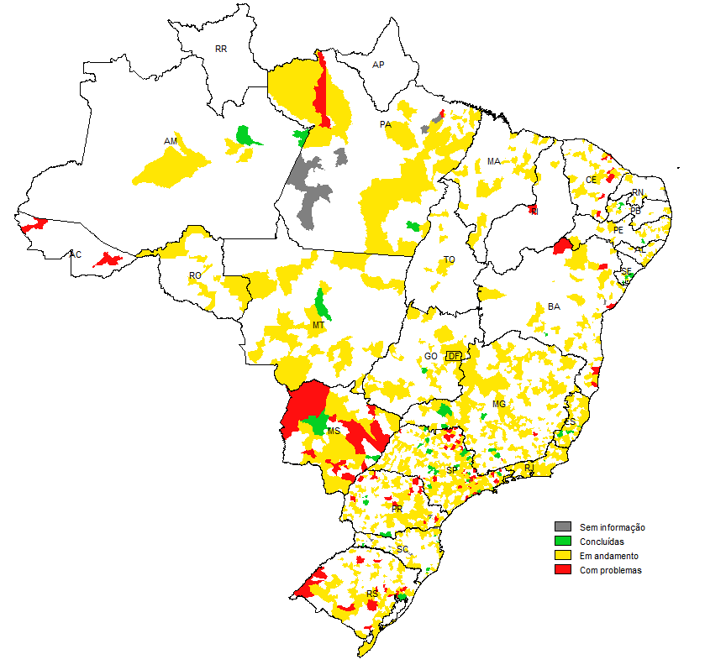
PARECER ESTADUAL
PROCESSO DE EXPANSÃO E REORDENAMENTO 2014

Slide 51
PARECER ESTADUAL
PROCESSO DE EXPANSÃO E REORDENAMENTO 2014
Andamento das ações previstas no Plano de acolhimento
(% de municípios)

Slide 52
CONCLUSÕES
PROCESSO DE EXPANSÃO E REORDENAMENTO 2014
PARECER ESTADUAL
De acordo com os pareceres dos Estados, apenas 5% do municípios concluíram o processo de expansão e reordenamento;
84% dos municípios tem ações em andamento;
10% dos municípios estão com problemas para concluir o processo de expansão e reordenamento;
ATENÇÃO: 94% dos municípios ainda precisam concluir o processo de implantação/reordenamento até Dez/2018.

Slide 53
DESAFIOS
PROCESSO DE EXPANSÃO E REORDENAMENTO 2014
Apoiar a implantação e reordenamento dos serviços de proteção social especial, garantindo sua conclusão até dez/2018 (Resolução CNAS nº 17, de 24 de novembro de 2017).
Utilizar os dados do levantamento (Ex.: ações com menor percentual de conclusão) para pensar estratégias de acompanhamento e apoio aos Estados e Municípios.
Estimular a transição gradativa do modelo de atendimento institucional para o familiar.
Finalizar estudo/proposta de regulamentação nacional pelo MDS, visando implantar a Guarda Subsidia como alternativa de acolhimento familiar.

Slide 54
PARA REFLEXÃO
Atitudes de Acolhida devem fazer parte do nosso dia-a-dia.
Não deve ser exercitada por estar escrito em livros e papéis e sim em nossas atitudes e caráter.
Não somos poderosos e nem donos da verdade.
Somos apenas pessoas com diferentes histórias de vida que devem ser respeitadas e valorizadas.
Individualmente podemos fazer pouco mas com humildade, respeito e juntos - certamente podemos fazer muito mais.
Niusarete M.Lima
Coordenação Geral de Serviços de Acolhimento
MDS-SNAS-DPSE-

Slide 55

OBRIGADA!
acolhimento@mds.gov.br

